Slide 1
SINIF YÖNETİMİ
Hazırlayan;
BEYZA TÜFEK

Slide 2
Etkili Bir Sınıf Yönetimi Nasıl Sağlanır?
Verimli bir eğitim ortamı oluşumundaki temel taşlardan biri, öğretmenin sınıf yönetimi becerisidir. Bu beceriye sahip olmada eğitimciler olarak neler yapabiliriz? Sınıfımızı nasıl etkin yönetir ve pozitif disiplini nasıl sağlarız?

Slide 3
Sınıf Yönetimi
Hedeflenen sınıf yönetimi, öğrencilerin etkili bir davranış örüntüsü kazanmaları yanında kendi davranışlarını anlama ve yönlendirme yollarını geliştirmelerine de yardımcı olmalıdır. Sınıf yönetiminin etkin şekilde kullanıldığı bir sınıf ortamı, adeta bir orkestra gibi ahenkle yönetilecektir. Bu süreçte sınıf içerisinde konulacak kuralların belirlenmesi yanında, uygulanmasındaki sürekliliğin de sağlanabilmesi için öğretmen ve öğrenci etkileşiminin ön plana çıkması gerekmektedir.

Slide 4
Sınıf Yönetimi
Öğretmen merkezli geleneksel eğitimde sınıfta disiplini ve sessizliği sağlama sınıf yönetimi olarak algılanır. Eğer bir sınıfta öğretmen anlatıyor, öğrenciler de sessizce dinliyorsa; öğretmen sınıf yönetiminde başarılı sayılır. Bu geleneksel anlayışın asırlardır göz ardı ettiği husus dünyada hiçbir akademik bilginin; oto-kontrolden, iyi seçim yapabilme, etkili iletişim kurabilme, eleştirel düşünebilme, problem çözebilme yeteneği ve sorumluluk alabilme duygusundan yoksun kimselere yardım edemediğidir.

Slide 5
21. Yüzyıl eğitim sisteminde sınıf yönetiminin kavramsal tanımı ve içeriği değişmiştir.
Öğrenci merkezli yeni anlayışta sınıf yönetiminin asıl amacı, yardımlaşmaya ve iş birliğine kapalı, saldırgan, iç denetimden yoksun, özgüven duygusu gelişmemiş, başarısızlığın suçunu başkalarına yükleyen, sorumluluktan kaçan, kurallara uymayan, yalan söyleyen, sınıfta ders dinlemeyen, okulu sevmeyen, hatalı anne baba tutumlarından dolayı çeşitli uyum ve davranış bozuklukları gösteren çocuklara rehberlik yapmaktır.

Slide 6
Sınıf Yönetimi
Öğrenciyi merkeze alan bu yeni sınıf yönetimi anlayışı, geleneksel sınıf yönetimi ile yetiştirilmiş öğretmenler tarafından kolay benimsenememektedir. Pek çok eğitimci, öğrenciyi merkeze alan bir sınıf yönetiminin sınıftaki öğretmen otoritesini sarsmasından endişe duyar

Slide 7
ÖĞRETMEN VE ÖĞRENCİ İLİŞKİSİ NASIL OLMAMALI?

Slide 8
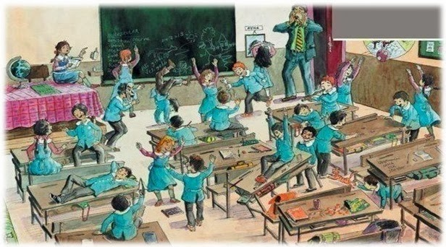
Eğitimciler, Etkili Sınıf Yönetimi İçin Nelere Dikkat Etmeli?

Slide 9
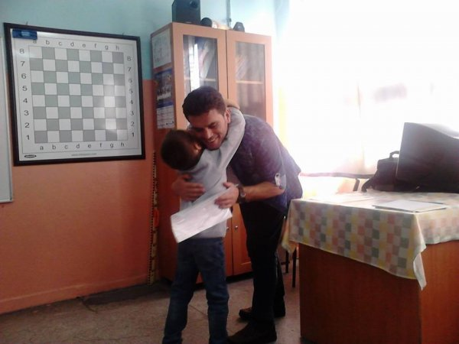
Sevgiyi ifade etme ve koşulsuz sevme
Sıcak ve samimi bir ses tonuyla çocuğa yaklaşma ve onu kucaklama çocukların istenmeyen davranışları göstermesini önler.
Öğrenciye istendik davranış kazandırmanın en etkili yollarından biri sınıfta olumlu davranışlara odaklanma ve olumlu davranışları pekiştirme amaçlı ödül yöntemini kullanmaktır. Bu ödüllendirme sistemi sözel olabileceği gibi çalışmanın ya da davranışın sınıfa sunulması, eve gönderilen küçük tebrik notları veya güdüleyici semboller kullanma (gülen yüz, yıldız… vb) şeklinde olabilir. Ancak eğitimci, her öğrencisini koşulsuz ve aynı ölçüde sevdiğini; ödülün kişiye değil davranışa özgü olduğunu öğrencilerine hissettirmelidir.

Slide 10
Çocukların kendilerini iyi hissetmelerini sağlamak
Çocuklar, kendilerini mutlu ve rahat hissettikleri ortamlarda daha fazla istendik davranış göstermektedir. Bu nedenle sınıfta öğrencilere seçim hakkı verilmesi, onların sorumluluk alma ve özgürlüklerini arttırma duygularını geliştirecektir.
TUTARLI OLMAK
Öğretmen bir gün izin vermediği davranışa bir başka gün göz yummamalı; tutum ve davranışlarında tutarlı olmalıdır.

Slide 11
Problem davranışı anlamak
Herhangi bir disiplin problemi çıkmışsa, bunun mutlaka bir nedeni vardır. Sınıf ortamında meydana gelen istenmeyen davranışların nedenleri öğretmenin, öğrencinin, sınıfın fiziksel yapısının, sınıfın içinde bulunduğu okulun, çevrenin sahip olduğu özelliklere göre değişiklik göstermektedir. Sınıftaki istenmeyen öğrenci davranışlarının önüne geçilebilmesi bu davranışların ortaya çıkmasında etkili olan nedenlerin bilinmesine bağlıdır

Slide 12
Sınırlar koymak
Toplumun her biriminde düzeni sağlamak için kurallar kaçınılmazdır. Sınıfta da düzeni sağlamak adına konulan kuralların bir kaç kelimeyle ifade edilebilecek kadar basit ve açık olması; çocuğa yapılmasını istemediği şeyleri belirtmekle beraber yapılması istenenleri de açıklaması gerekmektedir.

Slide 13
Problem çözme becerisi kazandırmak
Günümüzde problemsiz bireyler değil yaşadığı problemi en hızlı ve hasarsız şekilde çözebilen bireyler kabul görmektedir. Bu noktada öğrencilerine problem çözme becerisi kazandırma bir eğitimci için vazgeçilmez olmuştur. Problem çözme becerisi kazanma kolay bir süreç değildir. Bu süreçte eğer bir çocuk kabul edilemez bir çözüm önerirse ona açıkça davranışın kabul edilemezliği açıklanmalı ve nedenleri anlatılmalı; o çözüm uygulanırsa sonucun ne olacağı tartışılmalıdır. Ayrıca her durum için birden çok çözüm olduğu ve her çözümün de sonucu olduğu açıklanmalıdır. Daha sonra denemesi için olumlu çözümler önerilmelidir.

Slide 14
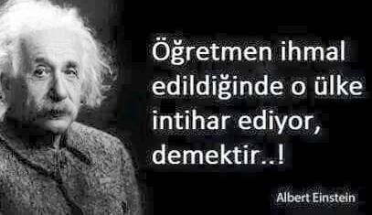
Beni dinlediğiniz için teşekkür ederim.

